Slide 1

汇编的适用场景
汇报人：周鹏飞

Slide 2
01、漏洞注入与攻击
目 录
02、与硬件直接做交互
CONTENTS
03、利用汇编提高程序的执行速度

Slide 3

漏洞注入与攻击
反汇编
关键就在于我们利用反汇编来分析一个程序的整体结构，从而利用其中的漏洞来实现攻击！

Slide 4
漏洞注入与攻击
控制程序的执行流程
我们可以通过栈溢出来修改函数的返回地址从而达到控制程序的执行流程的目的！

Slide 5
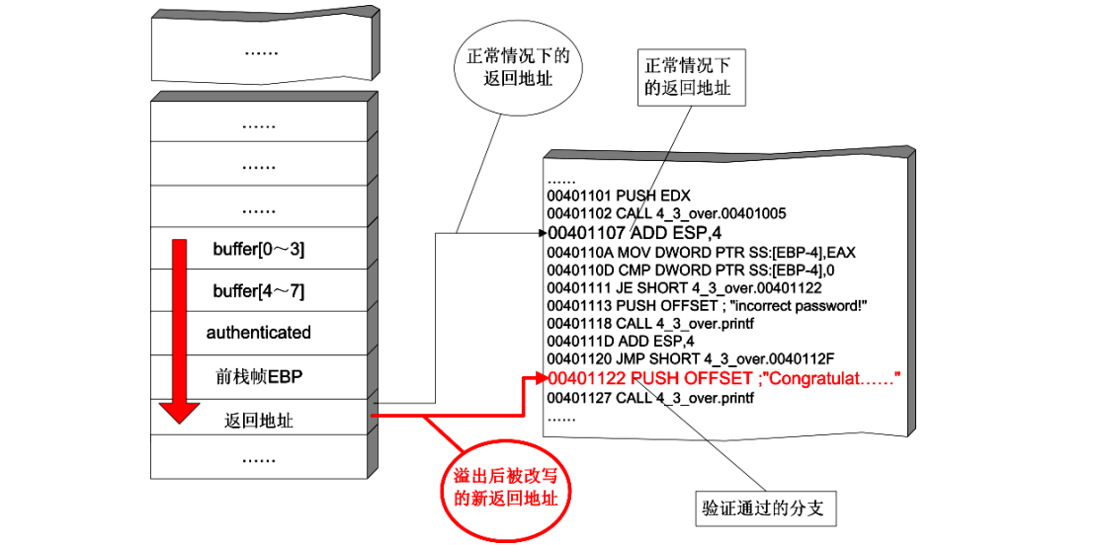
漏洞注入与攻击
控制程序的执行流程

Slide 6
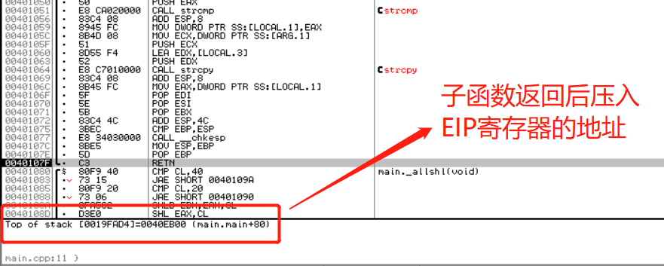
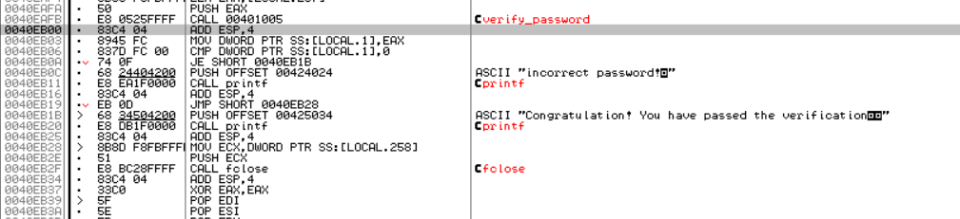
漏洞注入与攻击

Slide 7
漏洞注入与攻击
向进程中注入代码
我们同样是利用函数的bug，从而将我们提前编写好的汇编代码注入从而达到攻击的目的。

Slide 8
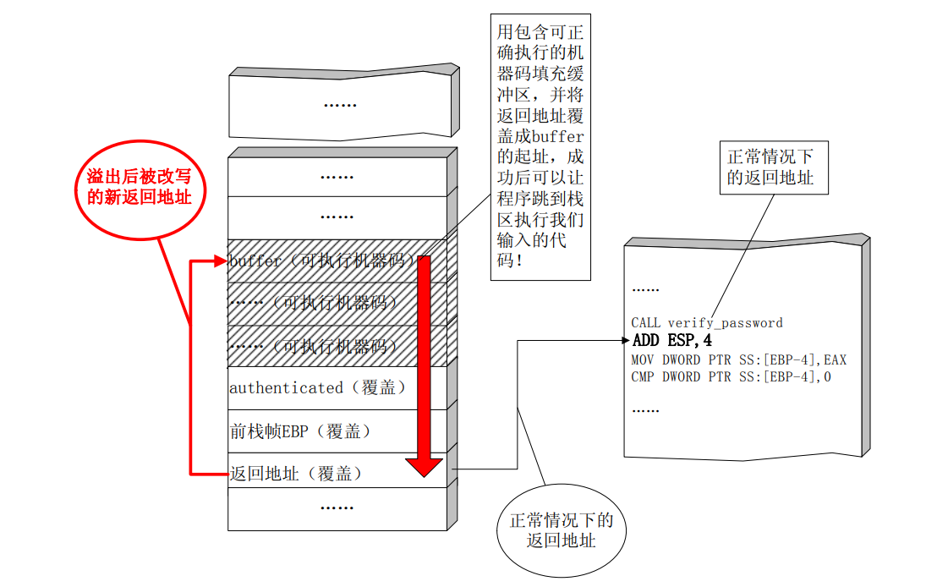
漏洞注入与攻击

Slide 9
直接与硬件做交互
操作系统的启动
我们操作系统的启动由于是很接近于底层的，使用高级语言显然不可能，我们就需要可以直接与硬件做交互的汇编语言。

Slide 10
利用汇编提高程序的执行速度
利用汇编提高程序的执行速度
由于汇编语言比高级语言更加的接近硬件底层，所以说在性能要求高的程序中往往可以采取在C++代码中嵌入汇编的方式来给程序提速

Slide 11
利用汇编提高程序的执行速度
利用汇编提高程序的执行速度
由于汇编语言比高级语言更加的接近硬件底层，所以说在性能要求高的程序中往往可以采取在C++代码中嵌入汇编的方式来给程序提速

Slide 12
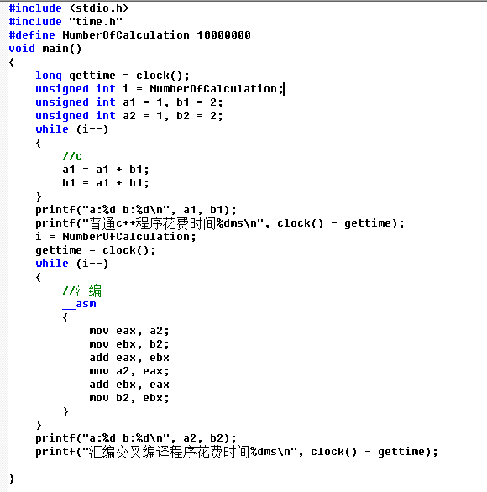
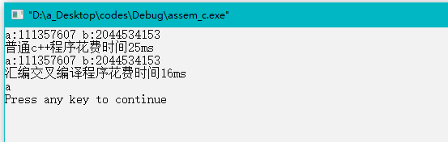
利用汇编提高程序的执行速度

Slide 13
利用汇编提高程序的执行速度
利用汇编来实现程序中的原子操作
我们在多进程或者多线程中肯定会遇到临界区资源抢占的问题，这主要原因归根结底就是因为临界区内的操作不是原子操作，我们可以使用汇编实现原子操作。

Slide 14
利用汇编提高程序的执行速度
利用汇编来实现程序中的原子操作
我们可以利用CPU支持的汇编指令来将多条指令变成“原子操作“。

